Slide 1
聖煒國際有限公司 Saint-Way International Co., Ltd. www.saint-way.com CK.Lee 李中凱

Slide 2

Agenda
介紹
ADO.NET 簡介
Entity Framework (EF) 簡介
Dapper 簡介
ADO.NET與Dapper實作

Slide 3
資料庫程式開發技術
介紹
ADO.NET 簡介
Entity Framework (EF) 簡介
Dapper 簡介

Slide 4
介紹
資料庫程式開發的重要性：
資料庫程式開發是現代軟體開發中至關重要的一部分。這涉及將應用程式連接到資料庫、存取和操作資料，以及確保數據的安全性和可靠性。
應用領域：
資料庫程式開發應用於各種領域，包括企業應用、網站、移動應用和數據分析。了解如何有效地使用資料庫工具，能夠提高應用程式的效能和功能。

Slide 5
介紹
.NET資料存取方式：
ADO.NET
LINQ TO SQL
ADO.NET EntityFramework

Slide 6
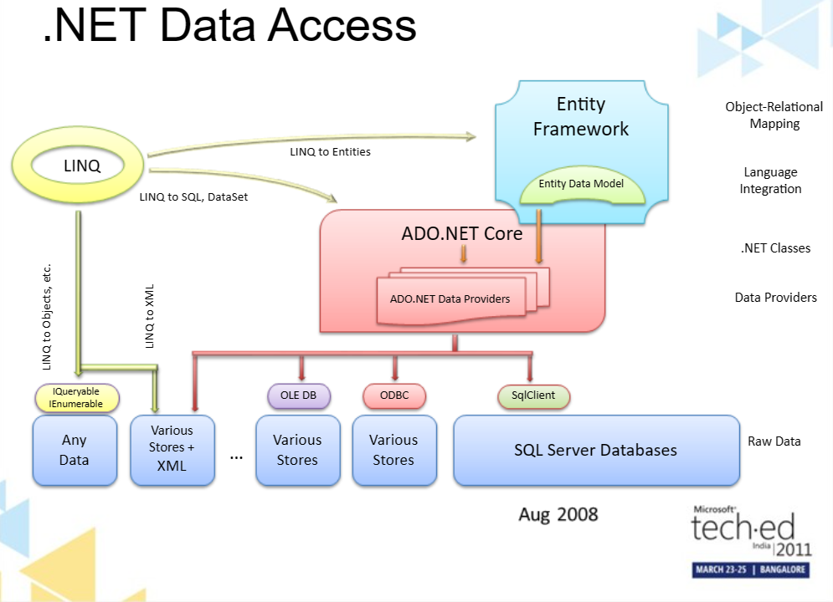
介紹

Slide 7
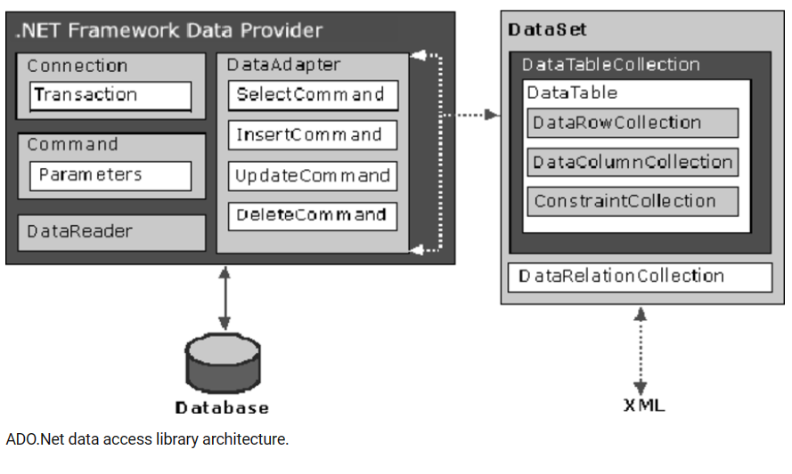
ADO.NET

Slide 8
ADO.NET
DBConnection：
Connecton 最主要的功能就是移動「記憶體物件」與「資料庫」間的資料。
不同的資料庫，會使用不同的Data Provider，如 SqlClientDataProvider 、 OleDbDataProvider 、 OracleClientDataProvider 。
要建立一個連線，必須要有一個有效的連線字串。
傳送指令到資料庫前，必須開啟連線。
使用 Using 區塊可以在程式碼結束時，自動處置連線。
若使用同一個連線字串建立連線時，系統會使用 ThreadPool 中的連線物件，減少另外建立連線的資源消耗。

Slide 9
ADO.NET
DbCommand：
可以傳送一個或多個結構化的查詢語言。
必須透過一個開啟的連線，才能連結到資料庫。
必須指明 CommandText 及 CommandType 屬性， CommandType 屬性預設為 Text。
可以透過 DbParameter 物件傳遞參數資料。

Slide 10
ADO.NET
執行 DbCommand：
ExecuteNonQuery ：執行 SQL 陳述式，不傳回值。
ExecuteScalar ：執行 SQL查詢陳述式，並傳回查詢結果集中第一個資料列的第一個資料行。
ExecuteReader ：執行 SQL 陳述式，並傳回 DbDataReader。

Slide 11
ADO.NET
使用 DbDataReader 物件：
表示伺服器端(server-side)資料指標。
必須由 ExecuteReader 回傳，不能自已建立。
只能順向唯讀。(forward-only & read-only)
透過 Read 方法，可以擷取資料至緩衝區。但一次僅能處理一個資料列。
使用 DataReader 時，相關聯的 Connection 會忙於服務 DataReader，所以無法在相同 Connection 上再執行其他作業，直到 DataReader 關閉為止。

Slide 12
ADO.NET
使用 DbTransaction 物件：
確保交易的一致性
依所連線Connection建立Transaction
資料確認時 Commit
資料有異常時Rollback

Slide 13
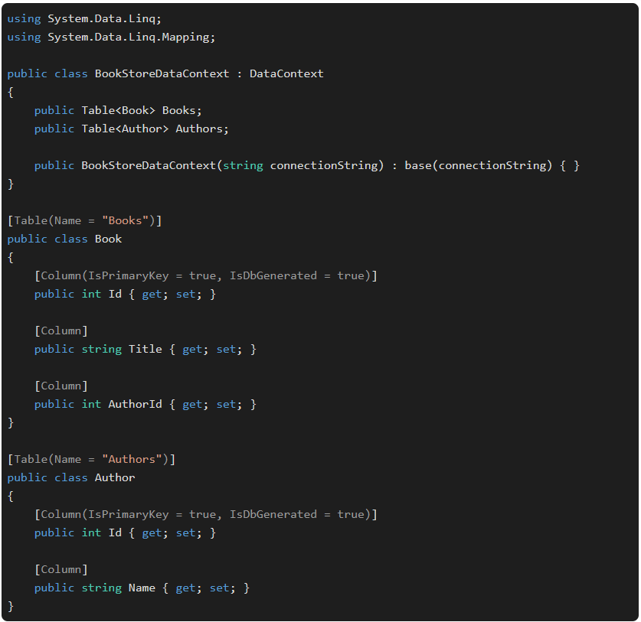
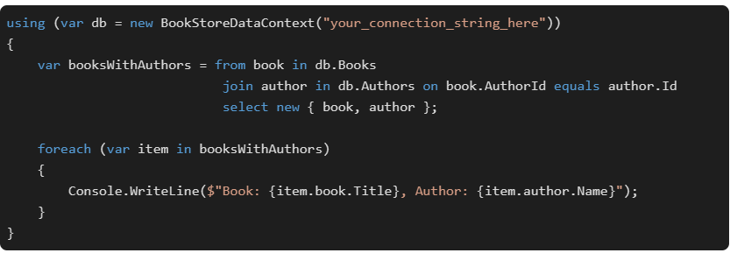
LINQ TO SQL

